Slide 1
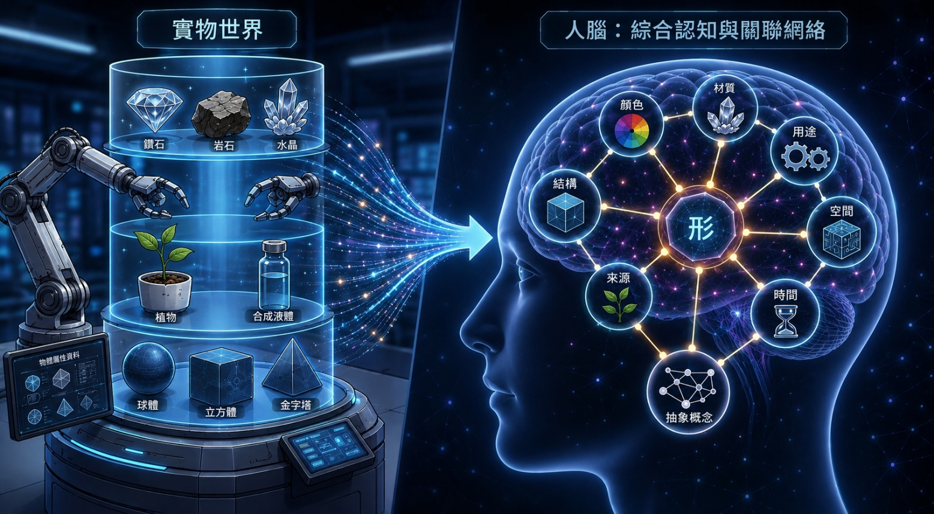
本形學 Ontypology
從異同到分合，從分合到形，從形到理解這條路，大腦走了億萬年。
邏輯學百年前是哲學，當看清楚後是顯學(科學) ，今探討「形」(大腦概念) 是哲學，本形學將「形」，看清楚轉成顯學(科學) ，並實踐化 Mind AI 。

Slide 2
李飛飛：數字寒武紀的爆發
理解思考
本形學
數學
李飛飛：數字寒武紀的爆發
她講到在遙遠的寒武紀時代，一切都是漆黑的，有一種三葉蟲的生物首先感知到光，感知到光以後發展出了神經系統，接下來就是「理解思考」最後執行。這就是生物發展的規律。

Slide 3
本形學 Ontypology
形與數 篇
先有形，才有數。
從一維世界的一顆感應器，推導「形」與「數」的誕生順序

Slide 4
核心命題
兩句話，貫穿整章
合
數
有合必有形
數 ＝ 形裡面的小形，次比較
把原本各自獨立的東西圈成同一個整體，這個動作本身就會產生一個新的、更高層次的形。
在同一個形之下，去計算它的子形出現了幾次——數，永遠依附在已被辨識出來的形之上。

Slide 5
空間形的起點
內外分合，就是最基本的形
外
內
一個圓，內外分合，它就是一個基本形——它存在、有邊界、可以被辨識出「這是一個東西（一體）」。
內外分合 · 群組分合 · 實體分合 · 基本單位

Slide 6
思想實驗
一維世界裡的一顆感應器
假設有一個只有一維的世界，裡面只有一個感應器——它每秒感覺一次顏色，沒有其他功能。
情境 A 永遠是同一個顏色
沒有差異 → 沒有空間、沒有時間、沒有形
情境 B 顏色開始交替
差異出現 → 空間、時間、模式(Pattern) 同時誕生

Slide 7
形的誕生
異／同的判斷，就是第一個「形」
最原初的辨識動作
第一個「形 」 ，本質上是一個布林值：「有」或「無」、「是」或「不是」、「異」或「同」。
黑
≠
白
≠
黑
它還沒有涉及「數量」或「多少」——只是辨識出「這是一個獨立的狀態」。
t1
t2
t3

Slide 8
數的誕生
白色出現了兩次——但前提是先「合」
先「合」成同一單位
黑
白
白
再計數 → 2 次
數，不只是「計次」的動作，它預設了「哪些東西可以被視為同一個單位」——而這個判斷，正是「合」在背後默默做的事。若每次看到的白色都被當成完全不同的東西，就只有「異」，沒有「同」，也就無從計數。

Slide 9
定義對比
形，回答「是什麼」；數，回答「多少」
形
數
是什麼／不是什麼
多少／幾次
異同的辨識。
沒有形，就無法辨識出「這是一個獨立的狀態」。它是更原初、更底層的認知動作——
形可以不需要數就存在。
在形之上，進一步的計量。
是在已經能辨識形的基礎上，才進一步去計算「這樣的形出現了幾次」——
數不能脫離形而單獨存在。
A（黑） B（黑白） C（白） ——透過異同可判斷彼此不同的形；但問「A 出現幾次」，就從形跨入了數。
形是次一層抽象的起點：A、B、C → 更高一層的抽象形 X

Slide 10
合的疊加 有合必有形
三個圓合成一群，就長出新的一層形
形（大圓的邊界）
在合之前，只有三個各自獨立的基本形；
合之後，多了一個新的、層次更高的形。
子形
子形
● 最大的圓（把其他圓包起來的邊界）→ 稱為「形」
● 被包在裡面的每一個小圓 → 稱為「子形」
子形
「形包含子形」回答的仍是「是什麼」——歸屬關係，而非「有幾個」。

Slide 11
無限疊加的結構
形，可以無限往下疊；數，在每一層被重新提問
層 1
每停在一層問「有幾個」，數就重新產生一次
層 2
黑白交替：先辨黑與白（形），再數黑幾次、白幾次（數）
●
層 3
●
形與子形：先辨哪些小圓屬於大形（形），再數大形底下有幾個子形（數）
共同點：辨識永遠發生在計數之前——先能分開「一個」與「另一個」，才有辦法數「一共有幾個」。
形的疊加＝結構延伸

Slide 12

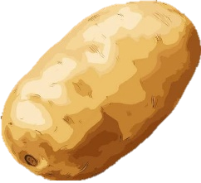
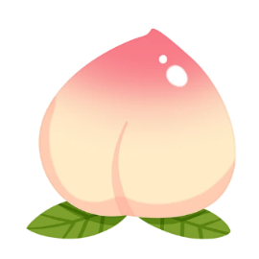
案例
3 顆蘋果、2 顆馬鈴薯、2 顆水蜜桃
水果共有幾顆？
水果
水果
3 + 2 = 5
水果共 5 顆
蘋果 ×3
馬鈴薯 ×2
水蜜桃 ×2
這個數學算式能成立，其實已預先發生一個沒被寫出來的步驟：大腦必須先判斷「蘋果」和「水蜜桃」都屬於「水果」這個更高層類別，兩者才能被視為同一單位、放進同一算式相加。
蘋果 ∈ 水果 水蜜桃 ∈ 水果
3 跟 2 能相加，是因為背後已悄悄跑完一次「形」的判斷（蘋果、水蜜桃 → 合併為水果）——數學符號從未寫出這一步。

Slide 13
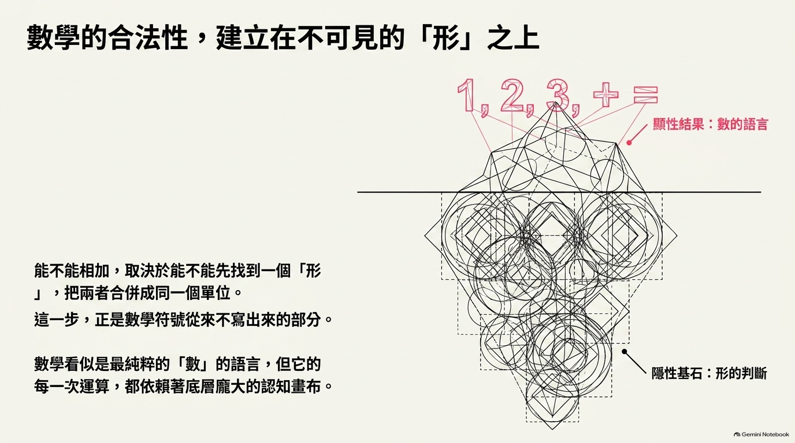

Slide 14
結論
先有形，才有數
形
數
形
基本個體
異同的辨識，是最原初、最底層的認知動作
數
形的重複
在已被辨識的形之上，計量它出現了幾次

Slide 15

LonGreat 願景：創造理解世界本質的智慧生命
「讓人工智慧不只是工具，而是真正具備理解、推理、學習與創造能力的智慧生命體系。」
從知識統一，到思維統一，最終邁向智慧統一。這就是 LonGreat 所追求的 AGI 永恆之道。
張長豐 張楟潁
www.longreat.net
gamma@livemail.tw
mindaiworks@gmail.com

